Slide 1
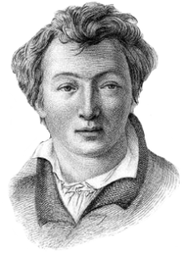
DEUTSCHLAND. EIN WINTERMÄRCHEN
HEINRICH HEINE, 1844
Dott.ssa B. BERSELLI Deutsche Literatur II TUR-LLS; WiSe 2018-2019
beatrice.berselli@studenti.univr.it

Slide 2
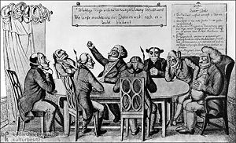
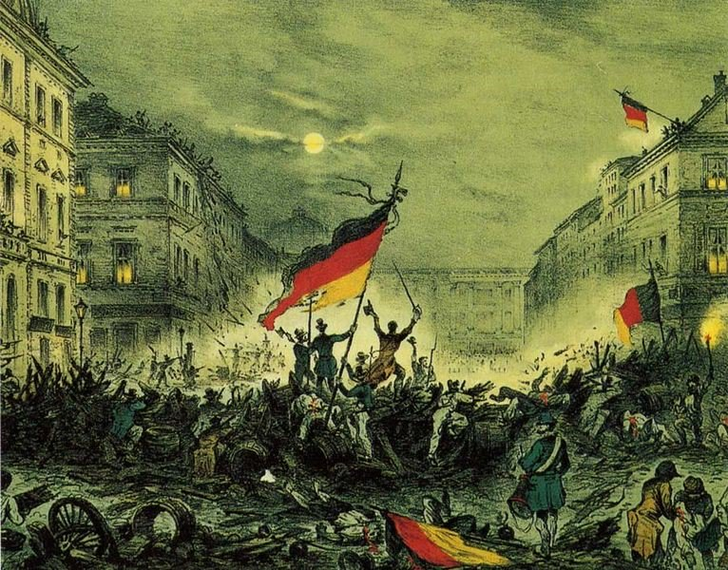
1. Entstehung des Werkes und zeitgeschichtlicher Hintergrund
Gattung: "EXILDICHTUNG"
Erste Fassung in Neuen Gedichten (Hoffmann und Campe Verlag) aber: Veränderungen wegen Zensur + Vorwort (zweite Fassung-Buch)
"Restaurationszeit" in Deutschland; → 1831: Heines "freiwilliges Exil" in Frankreich
Entwicklung des deutschen "Nationalbewusstseins" nach Befreiungs- und Volkskriegen von 1813; Trennung Kirche-Staat; Judenemanzipation
ABER
In DEUTSCHLAND: 1815 "WIENER KONGRESS" (Restauration); 1819: "KARLSBADER BESCHLÜSSE" (Entstehung der Zensur und Ende der Reformbewegungen); Periode von Unterdrückung, Verfolgung, Exil

Slide 3
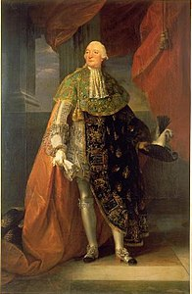
In FRANKREICH: 1830 "Julirevolution": Louis Philippe von Orleans "BÜRGERKÖNIG" (Liberalismus)
Heine in Frankreich: Korrespondent für die Augsburger Allgemeine
Ende 1843: Rückkehr von Heine nach Deutschland für wenige Woche (auf Rückreise: Entstehung von Deutschland. Ein Wintermärchen).

Slide 4
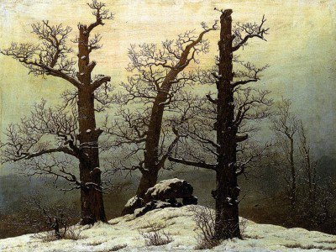
2. Der Titel des Werkes
Untertitel: Shakespeares Roman The Winter´s Tale (1623); Schuberts Winterreise (1828)
Scharfe Kritik an Deutschland, das sich "im Winterschlaf" befindet
"WINTER": hartes Leben, unwirtlicher Zustand Deutschlands; vs. Frankreich: das heiße, gelobte, gemütliche Land

Slide 5
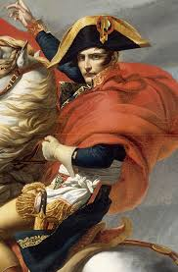
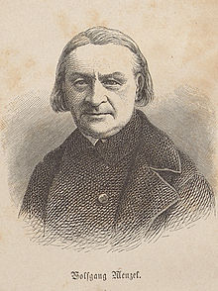
3. Themen des Werkes
Heine: Autor des JUNGEN DEUTSCHLANDS: Presse- und Meinungsfreiheit, Sozialismus, Frauenemanzipation, freie Liebe (vs. Orthodoxe Religion, gesetzliche und gesellschaftliche Ordnung, Sittlichkeit, Absolutismus, Idealismus von Klassik und Romantik)
Feind der Bewegung: Wolfgang Menzel
Hauptthemen "DWM": Utopie einer freien Europa; Heines liberaler Vision vs. "Novemberbild" des reaktionären Deutschlands; Lob Frankreichs, das "Napoleon-Vorbild" (Napoleon als "menschgewordene Revolution").
Heine: kein Feind Deutschlands sondern "patriotischer Kritiker aus Vaterlandsliebe" (Konflikt: er verließt zwar sein Land, aber auch im Exil schreibt er immer für Deutschland)
Heines Utopie: FREIHEITLICHES DEUTSCHLAND an der Seite der "Grand Nation" Frankreich (Heine als "Vermittler zwischen 2 Kulturen")

Slide 6
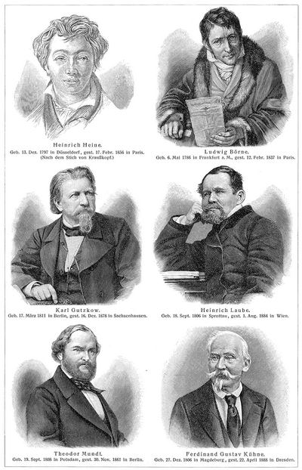
4. Struktur, Sprache, Erzähl-perspektive
"Modernisiertes Reisefeuilleton" (verzifizierte Reisebilder und Berichte);
27 "Capita" (aus Lateinisch "Kapitel eines Buches")
VV. 2-4 durch KREUZREIM verbunden; VV. 1-3 reimlos
GEDICHTZYKLUS (Heines Eindrücke während der Rückreise durch Deutschland)
Darstellung von Frankreich als Gegenteil von Deutschland
"Märchen": als Kritik+Ironie über die romantische "erzählende Literatur"; vs. Junges Deutschlands "politische Poesie"
"Junges Deutschland" (Ludwig Wienbargs Zitat Dir, junges Deutschland, widme ich meine Schrift, nicht dem alten)
SPRACHE: realistisch, bilderreich, ironisch, fließend, provozierend, "Umgangssprache", Sarkasmus, politische SATIRE
ERZÄHL-PERSPEKTIVE: Ich-Erzähler (Heine)

Slide 7
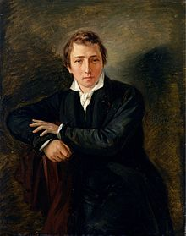
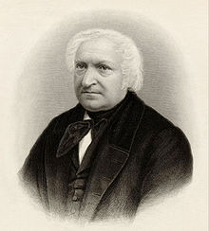
ZUM TEXT

Slide 8
VORWORT
Hamburg, 1844
Entstehung des Werkes
Deutschland vs. Frankreich
Überarbeitung seines Versepos wegen Zensur
Antwort auf die Kritik: er ist kein Verräter Deutschlands sondern patriotischer Kritiker aus Vaterlandsliebe
Heines Ziel: Vorwurf zum Deutschland/Appel auf dem deutschen Leser

